Slide 1
Management de projets
Une application via un serious game
Document
personnel
J'appartiens à :
...........................................

Slide 2
Présentation de l’UV
Projet : TOKYMaker_développements
Vous travaillez au sein du Département R&D d’une entreprise qui vient de signer un accord avec une startup qui commercialise un toolkit : le TOKYMaker. Ce toolkit permet de concevoir des produits/applications.
Demande de la Direction (Cahier des charges) :
Mettre en œuvre cet accord en concevant des produits / applications aussi variés que possible afin d’assurer une présence forte sur le marché.
Pour cela elle vous remet une présentation très détaillée de TOKYMaker et vous donne rendez-vous au prochain jalon (le 4 avril).

Slide 3
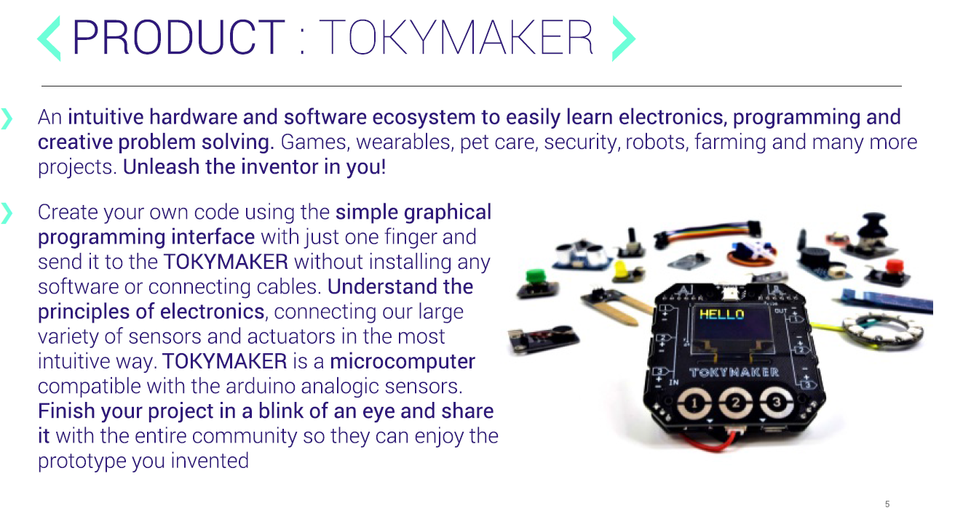
Présentation de l’UV

Slide 4
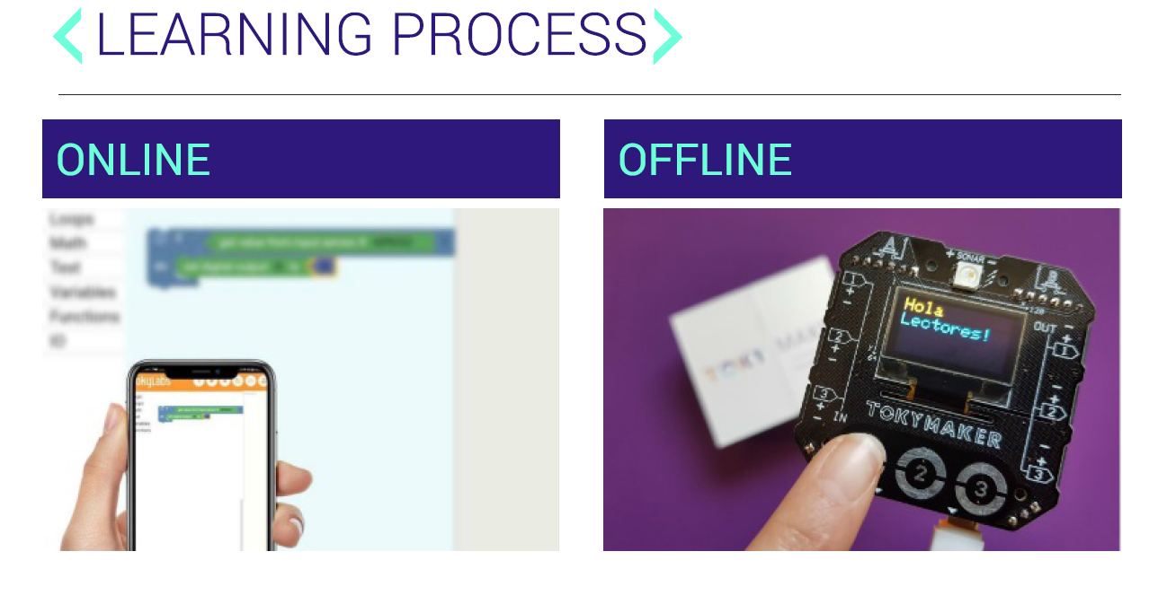

Slide 5
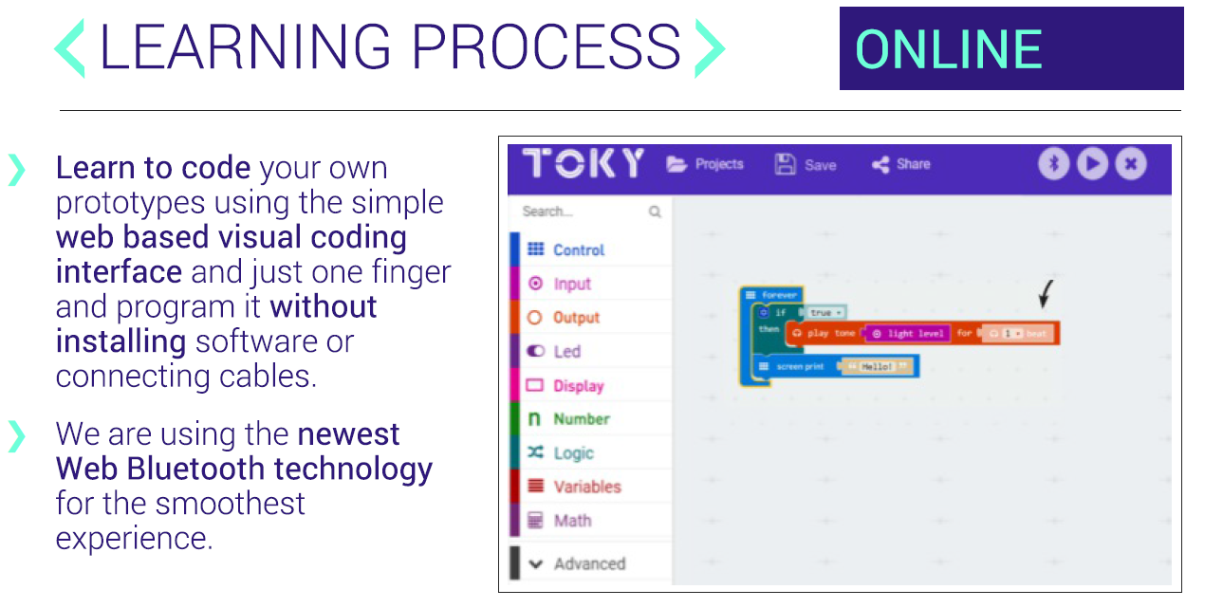

Slide 6
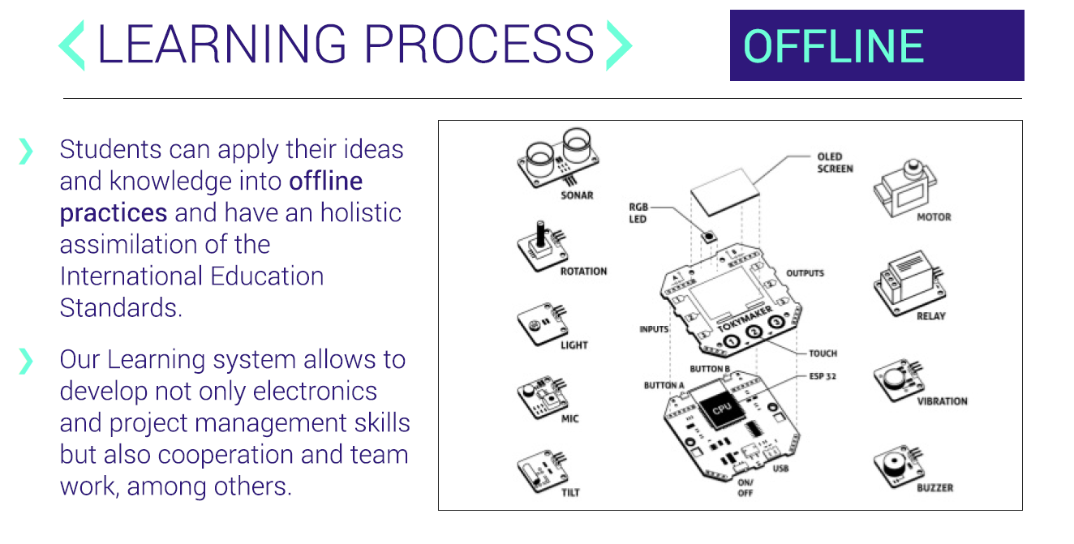

Slide 7
Présentation de l’UV
Projet : TOKYMaker_développements
Livrables attendus :
    Un produit/application dont on dispose d’une POC (Proof of concept). Une preuve de concept ou POC est une réalisation concrète anticipant la phase finale de conception, illustrant le plus précisément possible le produit considéré.
    Remarque : on réalise le travail comme pour les « 24 heures de l’innovation » mais en 7 sprints de 2heures (un sprint par semaine lors de chaque TD).
    Donc, normalement il n’est pas nécessaire de travailler entre les TD.

Slide 8
Présentation de l’UV
Projet : TOKYMaker_développements
Règles du jeu:
    Pour mener le projet une équipe est créée (TOKYMaker_project_Xnn, …).
    Tous les étudiants devront être impliqués dans le projet en occupant un rôle conformément à la méthode (voir cours sur les rôles)
    Le travail sera à mener presqu’exclusivement pendant les séances de TD (très peu de travail hors des heures de TD)

Slide 9
Présentation de l’UV
Projet : TOKYMaker_développements
Règles du jeu (suite). Chronologie :
      S1 (semaine 1) : note de clarification, identification des ressources, …
      S2 : Sprint 0 lancement de la méthodologie Scrum
      S3 : Sprint 1 Mise à disposition des toolkits
      S4 : Sprint 2
      S5 : Sprint 3
      S6 : Sprint 4
      S7 : Sprint 5
      S8 : Sprint 6
      S9 : revue de projet (clôture)

Slide 10
Présentation de l’UV
Projet : TOKYMaker_développements
Règles du jeu (suite). Génération des aléas
      A chaque Sprint des aléas (exigences nouvelles ou changements) dus au maître d’ouvrage seront communiqués constituant des risques ou des opportunités à prendre en compte
      La revue finale de projet consistera à présenter en 10 minutes le résultat du travail y compris la projection de la vidéo de 3mn

Slide 11
Travail collectif
Ici commence votre travail...

Slide 12
Consignes générales
  Choisir un animateur pour :
    Faire respecter le planning, les délais et ses décisions
    Élaborer, en utilisant ce fichier PowerPoint, un compte-rendu
    Selon votre groupe, nommer ce fichier sous la forme
        cs06_gXX_td_01 (XX est le numéro du groupe)
    Envoyer, avant le prochain TD, ce fichier à
      jean-pierre.caliste@utc.fr

Slide 13
Consignes générales
  Appliquez certains outils de l’approche classique du projet, pour cela réalisez :
  la note de clarification,
  L’organigramme produit
  La liste des principales étapes
  …

Slide 14
    La note de clarification (plan type)
      Rappel du contexte. Définition du projet :
      Objectifs : techniques, (de délais et de coûts)
      Identification des acteurs du projet : rôle, autorité, responsabilité
      Identification des Compétences et des ressources nécessaires
      Les « produits » du projet (installation, publications, formations, ….)
      Les contraintes (techniques, de délai, de coût)
      Les risques projets et les alternatives

Slide 15

Définition
    Définition du projet :
    Lorsque l’on s’absente de chez soi pour une certaine durée, l’entretien des plantes vertes peut rapidement devenir problématique. Le seul moyen d’assurer l’entretien de ces dernières est de demander à quelqu’un de le faire pour nous, ce qui implique aussi de laisser libre accès à cette personne à votre logement…
    Ainsi, c’est pourquoi concevoir une jardinière automatique et autonome en énergie est une solution innovante permettant de s’absenter en garantissant l’entretien de vos plantes vertes.
A compléter

Slide 16
Objectifs
      Objectifs : techniques, délais et coût (en nombre d’heures)
      Techniques :
      Fiabilité des mesures d’humidité,
      arrosage homogène,
      gestion des réserves,
      batterie pour les capteurs,
      étanchéité de la jardinière.
      Délais : 2 mois (7 sprint de 2h chacun)
      Coût : 5 x 7 x 2 = 70h
A compléter

Slide 17
Acteurs
    Identification des acteurs : rôle, autorité, responsabilité
    L’équipe qui travaille sur le projet est constituée de cinq personnes : Inès, étudiante chinoise, ainsi que Julia, Antoine, Gabriella et Benjamin, étudiants français. Les sprints seront animés par un membre différent chaque semaine.
A compléter

Slide 18
Compétences
    Identification des compétences
    Les cinq membres du projet ont des connaissances générales en mécanique. L’un d’entre eux possède également des connaissances en informatique, et un autre en gestion de projet.
A compléter

Slide 19
Livrables
    Les « produits » du projet
    Les produits du projet sont les suivants :
    - Une jardinière à composer soi-même, avec son système d’arrosage électronique.
    - Un mode d’emploi
    - Un service après-vente pendant deux ans
    si possible : une application pour interagir avec la jardinière connectée.
A compléter

Slide 20
Contraintes
    Les contraintes (techniques, délai, coût)
Alimentation en eau : on peut soit créer un petit réservoir d’eau au dessus de la jardinière mais ce serait peu esthétique. Sinon, il faut avoir accès à une arrivée d’eau et donc s’adapter à chaque particulier. Cela nécessitera de l’installation chez le client.
Connaissances limitées en informatique pour le développement d’une application qui permettrait d’interagir avec la jardinière.
Délai court : 7 sprints de 2h pour une équipe ayant une très faible expérience dans la gestion de projet.
A compléter

Slide 21
Risques
    Les risques projets et les alternatives
    Les risques projets et les alternatives
    Risques de rencontrer des problèmes de communication au sein du groupe entre les étudiants français et chinois dus à la barrière de la langue. Alternative : les étudiants français parlent plus lentement et simplifient leurs phrases.
    Risques de manquer de connaissances informatiques pour réussir à réaliser le projet tel que nous l'avons imaginé, notement pour la création d'une application pour gérer à distance le système d'arrosage connecté. Alternatives : consulter les produits similaires existants sur le marché et s'inspirer de ce qui existe déjà, modifier les objectifs de départ en cas de problèmes techniques trop
    importants.
A compléter

Slide 22
L’organigramme produits
Par l'animateur général

Slide 23
Contraintes
    Les produits du projet
    Les produits du projet sont les suivants :
    - Une jardinière à composer soi-même, avec son système d’arrosage électronique.
    - Un mode d’emploi
    - Un service après-vente pendant deux ans
    si possible : une application pour interagir avec la jardinière connectée.
A compléter

Slide 24
Les principales étapes
Par l'animateur général

Slide 25
Contraintes
    Les principales étapes
-Développer l’idée
-Conception
-Réalisation
-Programmation de l’arduino
-Développement d’une interface utilisateur/objet
-Rédaction du dossier de conception
-Préparation à la présentation du projet
A compléter

Slide 26
La recherche d’informations

Slide 27
Contraintes
    Informations trouvées
• Un bon environnement pour les plantes doit comprendre les caractéristiques suivantes: une humidité haute; la ventilation; la lumière du soleil.
• Le produit paru sur le marché chinois a huit fonctions de système. Généralement dit, le module de détection de haute sensibilité détecte la température et l’humidité de la racine de la plante. Les informations à l’heure sont ensuite transformées aux modules de maitrise de l’humidité et de la lumière. Finalement, le ventilateur, le pompe à eau, et l’atomiser vont réagir.
• Le prix de produit est d’environ 62 euros en Chine. Il n’y a pas de concurrence sur ce marché.

Slide 28
Contraintes
    Informations trouvées
Pot de fleur intelligent déjà existant :
Parrot Pot : https://www.parrot.com/fr/jardin-connecte/parrot-pot#parrot-pot
Pot connecté avec système d'arrosage intelligent qui comporte 4 capteurs qui analysent en permanence les besoins des plantes : ensoleillement, taux d’engrais, température et humidité du sol. Alimenté par 4 piles AA, pot autonome et sans fil. Toutes les données collectées sont envoyées via une application sur smartphone ou tablette par Bluetooth Low Energy, envoi de notification alertes et conseils.

Slide 29
Notes personnelles
Merci

